Slide 1
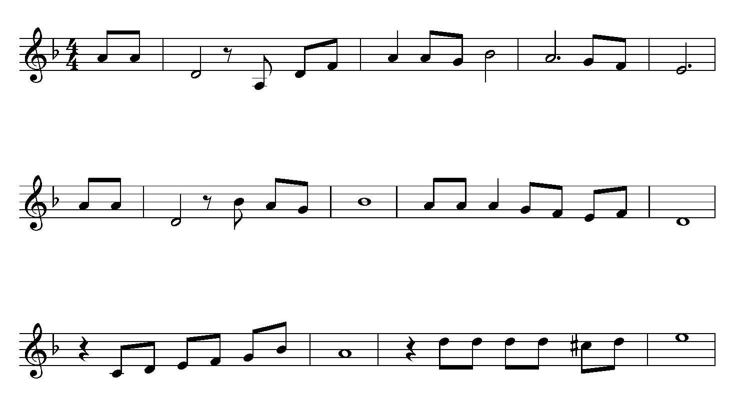
고난이 유익이라
1.네짐 이 무 겁고 힘이드냐 주를보 라
고난 이 유익이 라 주님-말씀하시 네
나의가는그길 은 오직주가 아나 니
1/6 : 1절-전

Slide 2
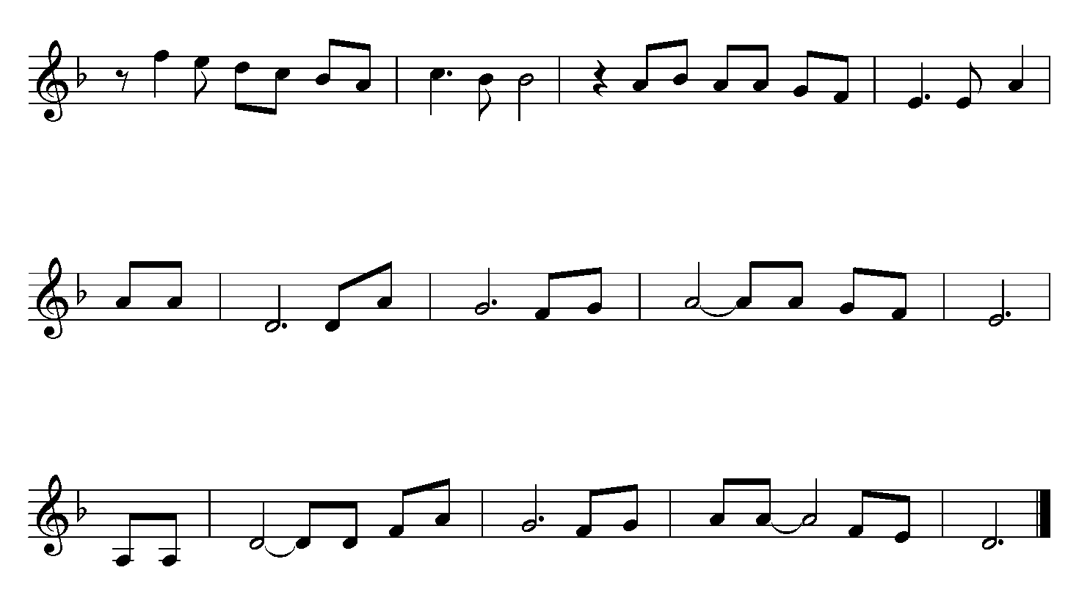
나를단련하신후에는 내가정금같이나오리
오늘 의 아픔 은 내일 의- 소망이 요
쓰라 린- 아픔뒤 에 축복 이- 있다 네
2/6 : 1절-후

Slide 3
2.고난 은 인생의 참의미를 알 게하 고
예수 님 한분으 로 만족-할수있어 요
나의가는그길 은 오직주가 아나 니
3/6 : 2절-전

Slide 4
나를단련하신후에는 내가정금같이나오리
고난 이 크면 은 영광 도-크-는 법
장차 받을영-광 과 비교 할수-없다 네
4/6 : 2절-후

Slide 5
3.고난 은 십자가 보배이며 능력이 라
주님 을 따르는 자 십자가져야만하 리
나의가는그길 은 오직주가 아나 니
5/6 : 3절-전

Slide 6
나를단련하신후에는 내가정금같이나오리
좁은 길 가는 자 생명 길- 영광의 길
십자 가-진-후 에 면류 관- 있으 리
6/6 : 3절-후

